Slide 1
組合語言上機實習 (第十二週) 2021/11/29

Slide 2
目標
GOAL : 將第一位組員的學號字串複製到第二位組員學號字串的後方，並印出結果
STR_COPYN PROTO,
SOURCE:PTR BYTE, ; SOURCE STRING ADDRESS
TARGET:PTR BYTE, ; TARGET STRING ADDRESS
MAXCHARS:DWORD ; MAXIMUM NUMBER OF CHARACTERS TO COPY

Slide 3
流程
STEP1. 設定COUNTER (ECX存值)
STEP2. 設定SOURCE和TARGET的記憶體位址給 ESI , EDI
STEP3. 迴圈複製字串
STEP4. 將輸出字串結尾設定為結束字元(NULL BYTE)

Slide 4
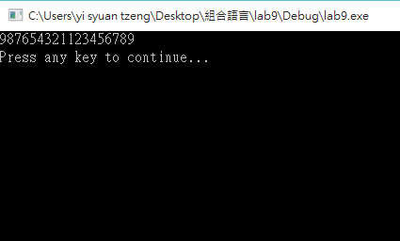
程式結果
String_1
123456789
987654321123456789
String_2
987654321

Slide 5
報告
明天(11/30) 23:55前，上傳至eeclass
每組一份
將下列檔案打包成壓縮檔(.zip || .rar || .7z)，檔案名稱為lab10_組別 (e.g. lab10_group1.zip)。
程式碼(*.asm)
報告(*.doc|| *.docx || *.pdf)
報告標題
組別、姓名、學號
結果截圖、程式碼截圖+說明
報告內容必須能夠表達你們 ”了解此程式的運作”
心得

